Slide 1
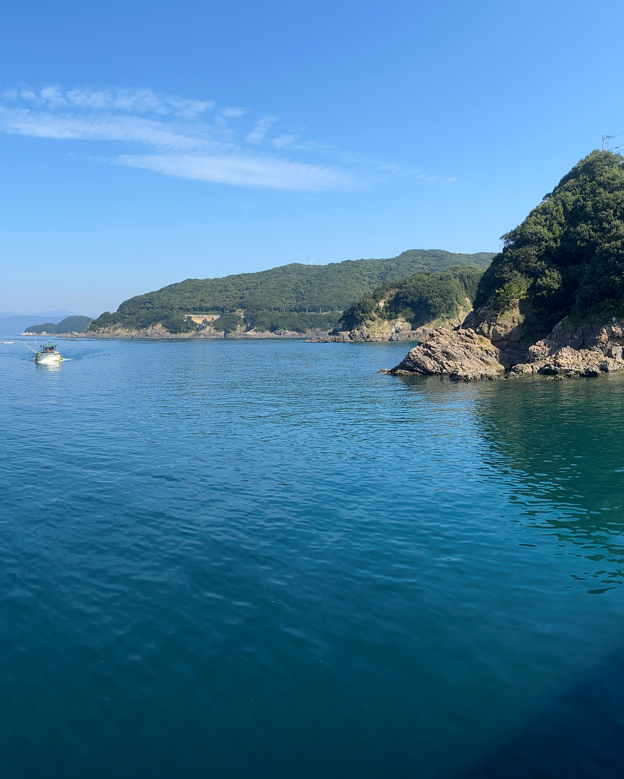
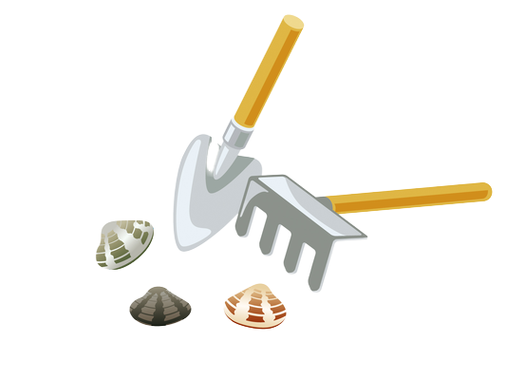
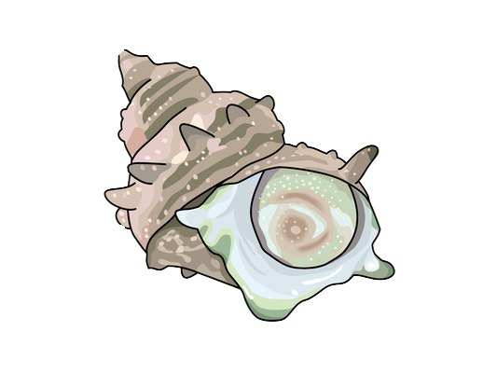
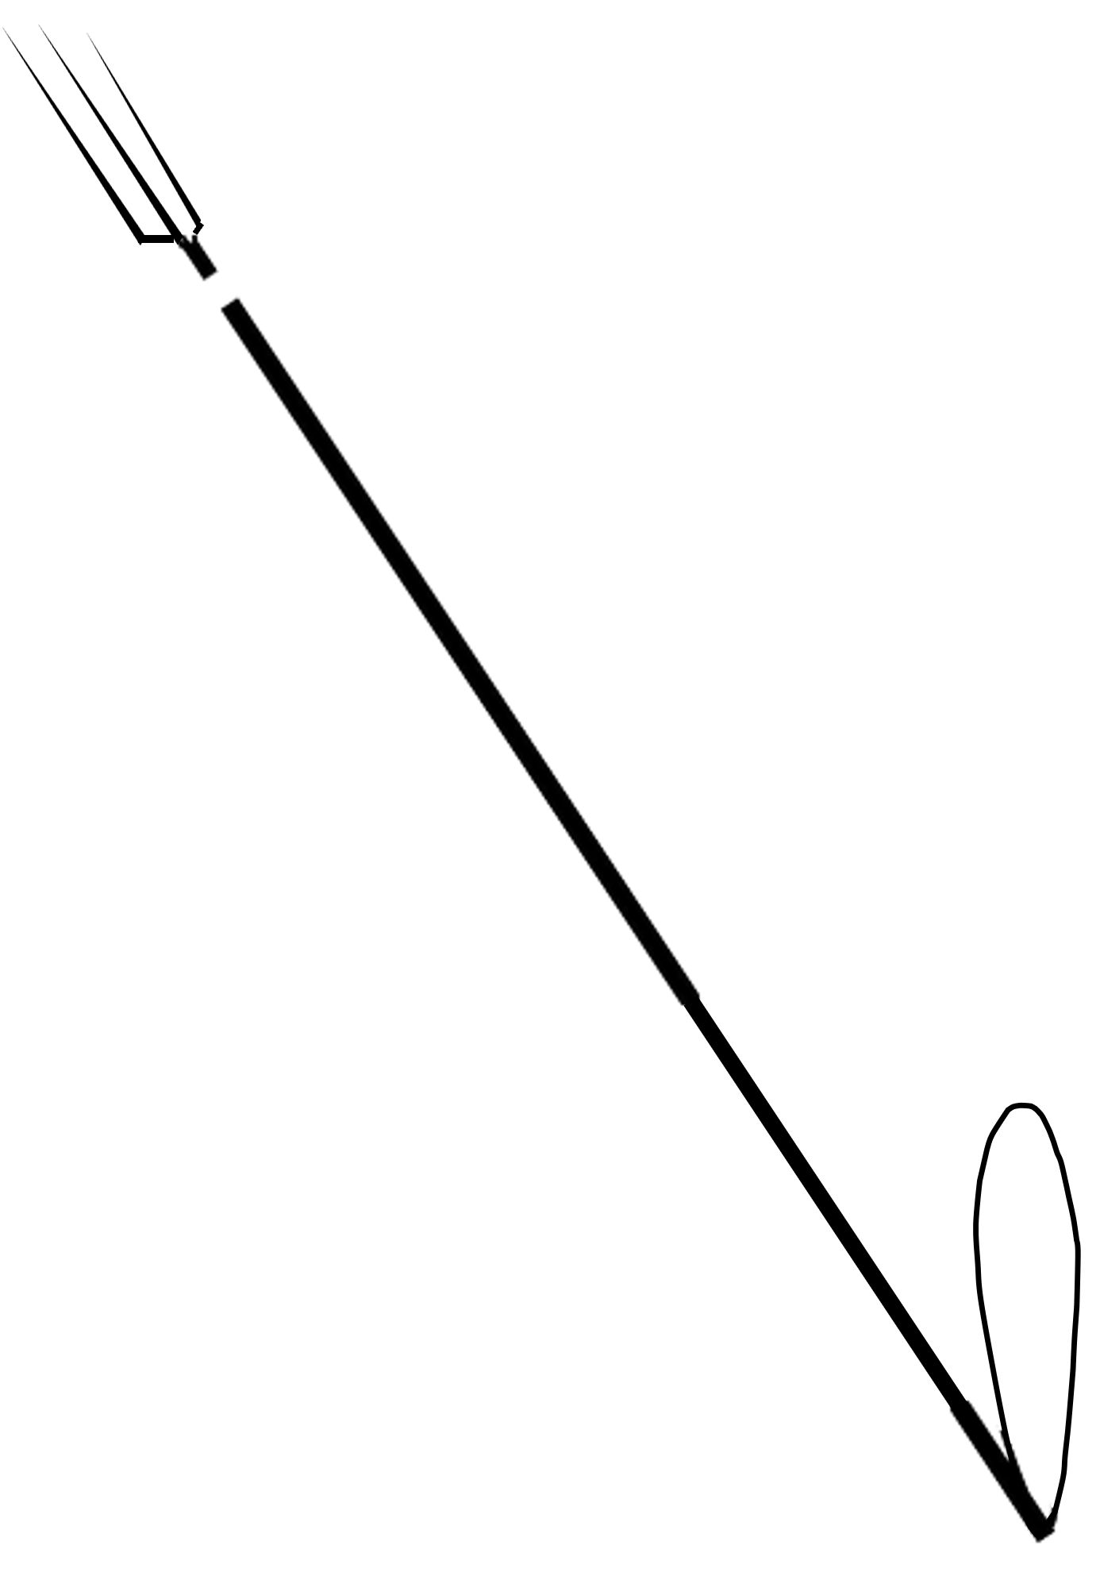
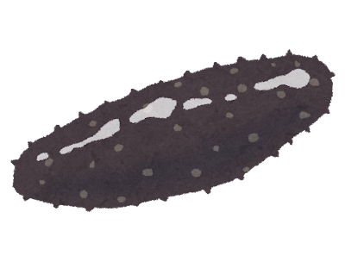
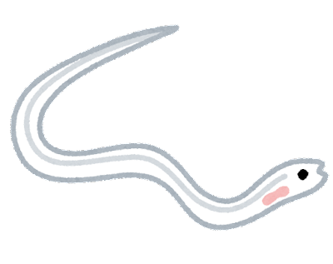
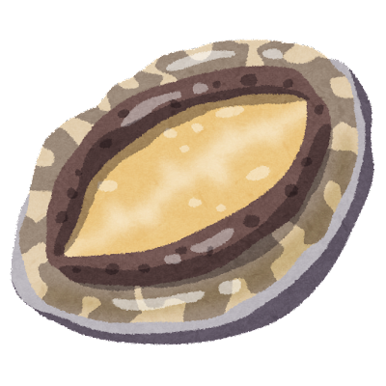

日本語
遊漁者の皆様へ
※都道府県ごとに適当な○○を記載し、御利用下さい。
密漁は、水産資源に深刻な影響を与える行為です。
違反者は違反の内容によって、最高3年以下の拘禁刑又は3000万円以下の罰金（※漁業法第132条）を受けることがありますので、次のことを守り、遊漁を楽しみましょう。
１．この地区の海面には漁業権が免許され
ているので下記に示す水産動植物を採捕
することはできません。
○○、○○ 、○○ ・・・・・・・・・
２．遊漁者の利用できる漁具・漁法は次のも
のに限られています。
○○、○○、 ○○ ・・・・・・・・・
３．特定水産動植物であるしらすうなぎ（13
㎝以下のうなぎ）、あわび、なまこは採捕
が禁止されています。（※漁業法第132条）
詳しくは、
○○県水産○○課
電話番号：○○○－○○○－○○○
までお問い合わせください。

